Slide 2
Enfoques de DDHH, Género y Juventudes: ideas fuerza
Curso: Conociendo mis derechos como Adolescente, Mujer, Empoderada, Libre y Autónoma.
CCSS –Fundación PANIAMOR
Con el soporte financiero de MSD for Mothers
Una iniciativa de Merck & Co., Inc., Kenilworth, NJ, USA
Para ayudar a crear un mundo donde ninguna mujer muera mientras da vida

Slide 3
Contenido
Introducción: ¿Qué es un Enfoque?
Enfoque de Derechos Humanos
Derechos Humanos en NNA
Enfoque de Género
Enfoque Juventudes

Slide 4
1. ¿Qué es un Enfoque?
El enfoque tiene que ver con la forma en como miramos las cosas o las situaciones que pasan en nuestro alrededor. Es el punto de vista que tomamos a la hora de hacer un análisis, una investigación, un estudio, etc.

Slide 5
2. Enfoque de Derechos Humanos
Los DDHH son parte de cada persona desde que nacemos. No podemos renunciar a ellos.
No cambian según la nacionalidad, género, origen étnico, color, religión, idioma o cualquier otra condición.
Varían desde los más fundamentales —el derecho a la vida— hasta los que dan valora nuestra vida como el de alimentación, educación, salud.

Slide 6
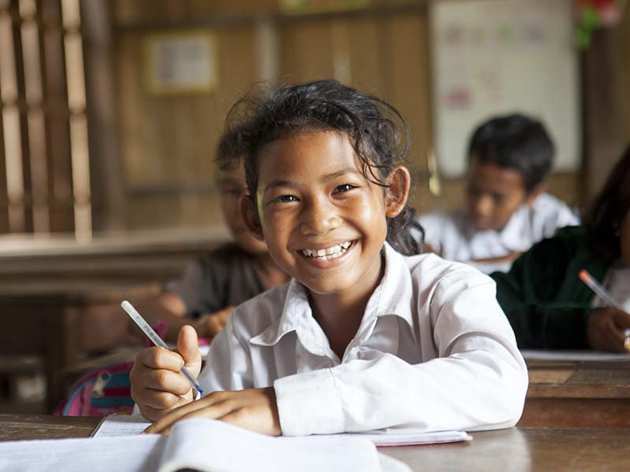
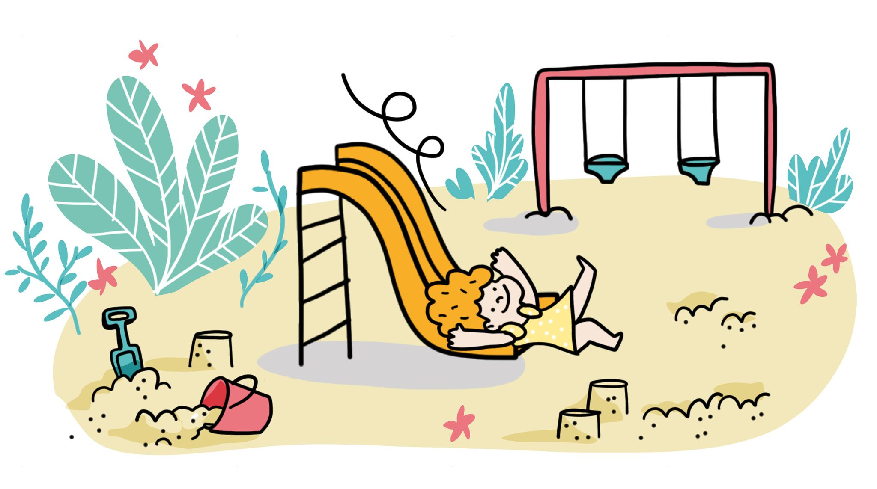
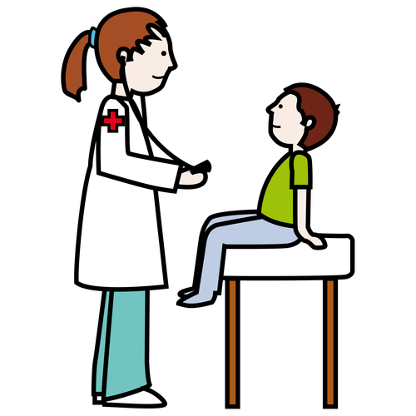
¿Cuáles Derechos Humanos conocés?

Slide 7
3. Normativa que protege los DDHH de las personas adolescentes
Convención Internacional sobre los Derechos del Niño de Naciones Unidas
Convención Americana sobre Derechos Humanos
Código de la Niñez y la Adolescencia de Costa Rica
Convención sobre la Eliminación de Todas las Formas de Discriminación Contra la Mujer

Slide 8
Derechos en los servicios de salud
Los servicios de salud deben promocionar la salud y ayudar a prevenir situaciones que la afectan.
Los servicios de salud deben ajustarse a las características y necesidades de las personas adolescentes y deben tomar en cuenta a las personas que las rodean como lo son sus familias.
Es importante que el centro de salud cuente con personal capacitado para atender adolescentes de una forma integral.
Los centros de salud deben garantizar mi acceso a los servicios con equidad y sin requisitos previos.

Slide 9
Derechos en los servicios de salud
Los servicios de salud deben brindarte información sobre salud sexual y salud reproductiva y ofrecerte métodos anticonceptivos antes o después de un parto o aborto y darte un acompañamiento.
En el centro de salud deben escucharte y tomar en cuenta tu opinión, conforme a tu edad y grado de madurez.
Es muy importante que los servicios de salud se articulen con otras instituciones/ organizaciones como la escuela o el cole para tu bienestar.
El centro de salud debe tener espacios seguros, agradables, confortables y acogedores, con horarios convenientes, con señalización clara y que nos permita encontrarnos con amig@s.

Slide 10
Derechos en los servicios de salud
Los centros de salud deben ser respetuosos con la diversidad de personas adolescentes que existen y erradicar la violencia contra estas poblaciones.
En los servicios de salud se debe velar por el cuidado de la madre adolescente y por la inclusión del padre en el proceso.
Durante el parto, las adolescentes pueden estar acompañadas con la persona que ella prefiera, sea madre, amiga, la pareja, persona a cargo.
El personal de salud debe darnos información clara y de forma respetuosa sobre medidas de prevención del Covid-19 y las medidas básicas para cuidar mi salud física y mental dentro o fuera del centro.

Slide 11
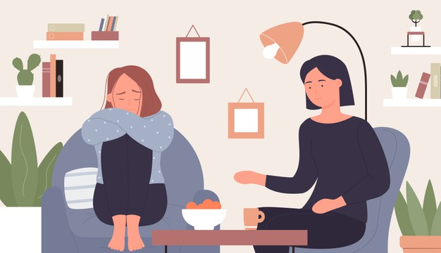
Los centros de salud nos deben garantizar confidencialidad y privacidad

Slide 12
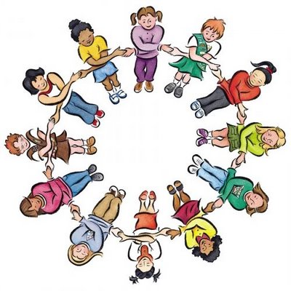
¿Por qué es importante conocer los Derechos Humanos?
Para tomar decisiones sobre nuestras vidas según nuestra edad.
Ponernos en los zapatos de otras personas (empatía).
Para ayudar a otras personas a que conozcan sus derechos.
Para alzar la voz cuando algo va mal.
Para cambiar nuestra comunidad, mi país o el mundo.
Ciudadanía

Slide 13
4. Enfoque de Género
¿Cómo te decían a vos que tenías que comportarte por ser mujer?
Sexo ≠Género

Slide 14
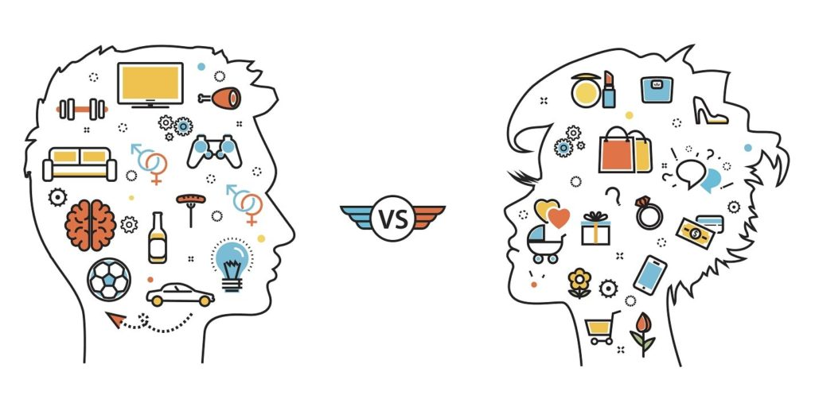
El género son los roles, conductas, actividades, atributos y oportunidades que la sociedad considera apropiada para hombres y para mujeres, chicos y chicas, y personas con identidades no binarias (personas que no se identifican con ninguno de los 2 géneros).

Slide 15
Análisis de Poder
Mujeres
Sus intereses y necesidades no son tomados en cuenta.
Dependencia.
Hombres
Posición de poder.
Vida independiente.
Genera y controla sus propios recursos (dinero-bienes).
Controla poco sus recursos (dinero-bienes).

Slide 16
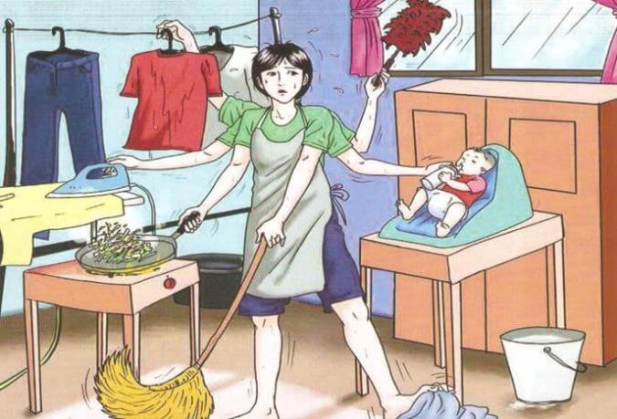
Género y Salud
Las diferencias de normas y roles que los hombres y las mujeres juegan en la sociedad, hace que ellos sean vulnerables a diferentes maneras de enfermar y las condiciones para su salud.
¿Cuáles situaciones de salud podría tener la mujer de la imagen?

Slide 17
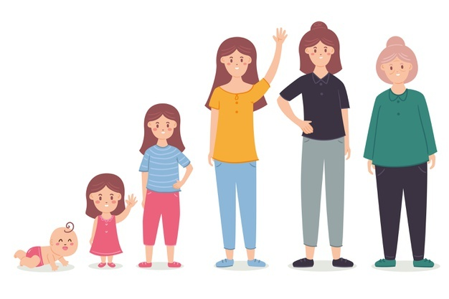
5. Enfoque de Juventudes
Ciclo de Vida
Todas las etapas de la vida son importantes y valiosas, pero la adolescencia es una etapa en donde tenemos mucho que aportar.
Atender nuestra salud cuando somos jóvenes es muy importante para nuestra salud en la edad adulta.

Slide 18
Las personas adolescentes son:
Fuertes
Activas y Creativas
Llenas de energía
Tomadoras de decisiones
Buscan respuesta a sus necesidades
Con grandes aportes culturales
Aportan nuevas formas de hacer las cosas
Capaces de cambiar el mundo

Slide 19
No hay una sola forma de ser adolescente
Las personas adolescentes son aliadas en la transformación social, orientada a romper ciclos.
Son constructoras activas de su propio conocimiento.

